Slide 1
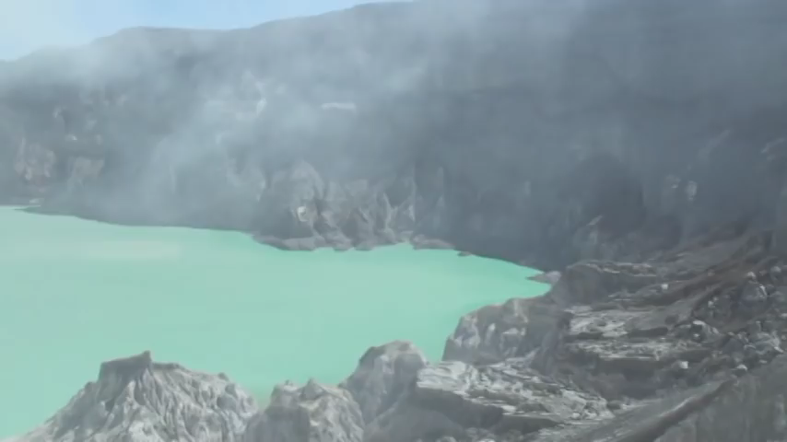
The largest lake of acid on the Earth. What is the lake’s name? And what is the acid?

Slide 2







SULFURIC ACID VÀ MUỐI SUNFATE
CÁNH DIỀU

Slide 3

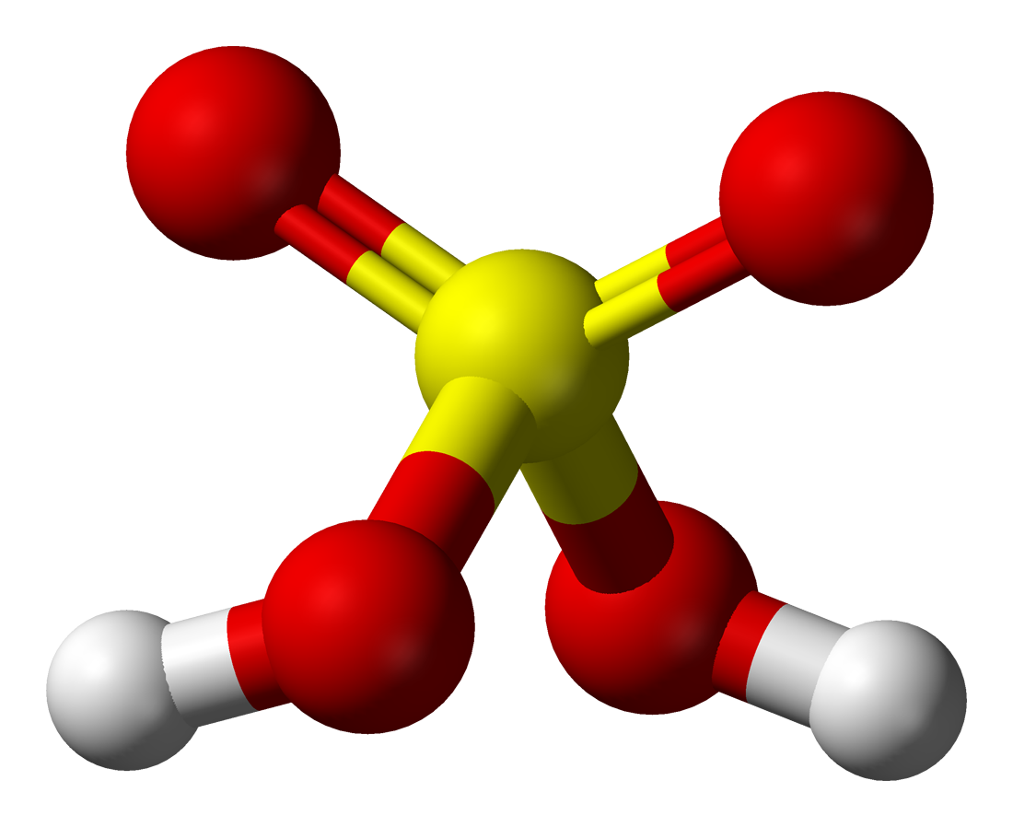
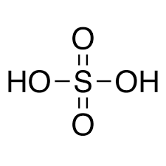

1. CẤU TẠO PHÂN TỬ VÀ TÍNH CHẤT VẬT LÝ
I.
SULFURIC ACID
CTPT : H₂SO₄

Slide 4
1. CẤU TẠO PHÂN TỬ VÀ TÍNH CHẤT VẬT LÝ
I.
SULFURIC ACID
CTPT : H₂SO₄
M = 98 dvC
H
O
O
S
O
H
O
HO
O
S
HO
O
Lk PHỐI TRÍ
LK CHT

Slide 5
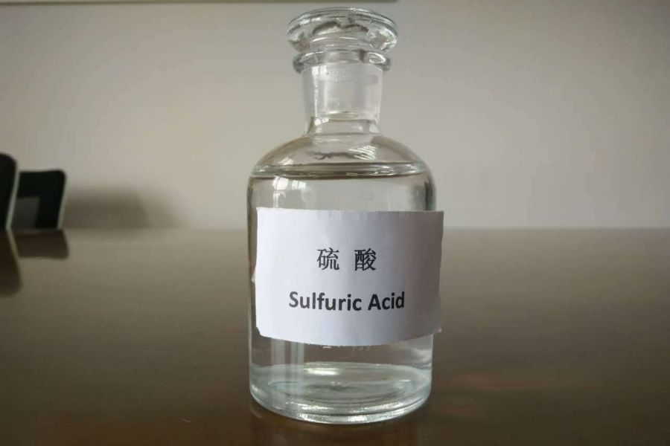
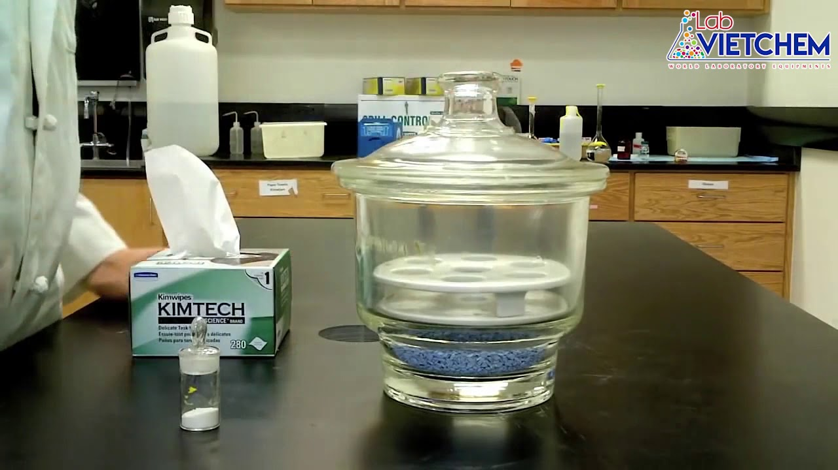



1. CẤU TẠO PHÂN TỬ VÀ TÍNH CHẤT VẬT LÝ
I.
SULFURIC ACID
Sulfuric acid là chất lỏng sánh như dầu, không màu, không bay hơi.
Dung dịch sulfuric acid đặc có khả năng hút ẩm nên thường để dùng làm khô hóa chất trong các bình hút ẩm.

Slide 6
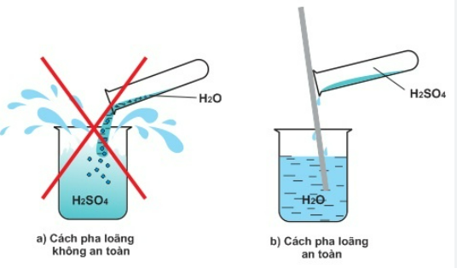
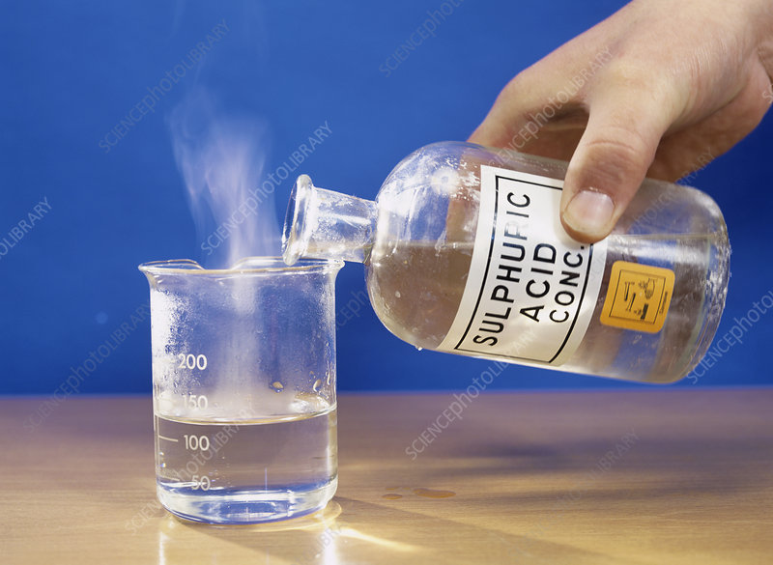
1. CẤU TẠO PHÂN TỬ VÀ TÍNH CHẤT VẬT LÝ
Sulfuric acid tan tốt trong nước. Quá trình hòa tan tỏa lượng nhiệt lớn.
Vì vậy, để đảm bảo an toàn khi pha loãng dung dịch sulfuric acid đặc, phải cho từ từ acid đặc vào nước, không được cho nước vào acid.

Slide 7
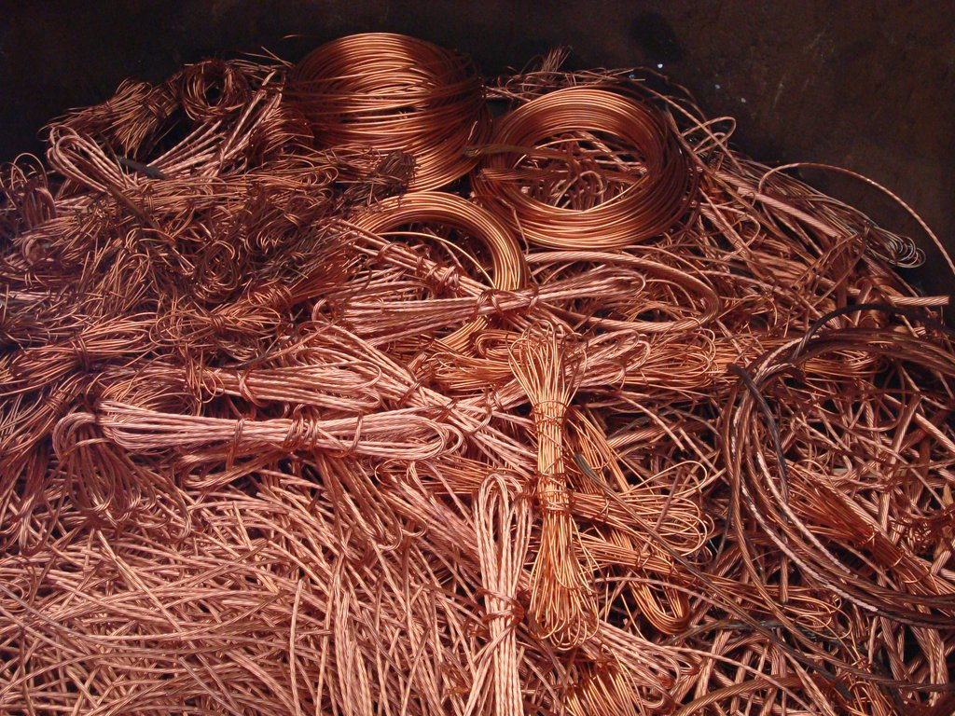
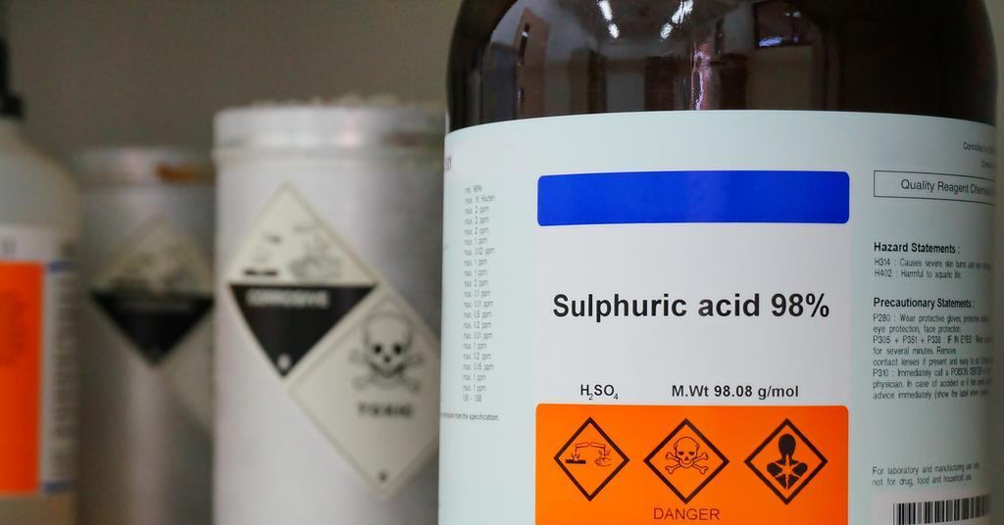
2. TÍNH CHẤT HÓA HỌCTÍNH CHẤT HÓA HỌC
THÍ NGHIỆM 1
Kim loại đồng dạng mảnh hoặc sợi, dung dịch sulfuric acid loãng và dung dịch sulfuric acid đặc, ống nghiệm, bông tẩm kiềm, đèn cồn.
CHUẨN BỊ:
Quan sát hiện tượng và giải thích. Viết phương trình hóa học minh họa,
xác định vai trò của các chất khi phản ứng xảy ra.

Slide 8

2. TÍNH CHẤT HÓA HỌC
THÍ NGHIỆM 2
Đường kính hoặc bột gạo hay bột mì, cốc thủy tinh chịu nhiệt, chậu thủy tinh rộng, ống nhỏ giọt, dung dịch sulfuric acid đặc.
CHUẨN BỊ:
TIẾN HÀNH:
Đặt cốc thủy tinh vào chậu thủy tinh. Cho một thìa nhỏ đường kính, hoặc bột gạo, hoặc bột mì vào cốc. Nhỏ từ từ vài mL dung dịch sulfuric acid đặc vào cốc.
YÊU CẦU:
Quan sát hiện tượng. Giải thích và viết phương trình hóa học.
CHÚ Ý AN TOÀN:
Cẩn thận khi sử dụng dung dịch sulfuric acid.

Slide 9

2. TÍNH CHẤT HÓA HỌC
a. Dung dịch sulfuric acid loãng
Dung dịch sulfuric acid loãng có các tính chất chung của acid:
Đổi màu quỳ tím thành đỏ.
Tác dụng với kim loại hoạt động trong dãy hoạt động hóa học.
Tác dụng với basic oxide và base.
Tác dụng với nhiều muối.

Slide 10

2. TÍNH CHẤT HÓA HỌCT
b. Dung dịch sulfuric acid đặc
Ngoài tính acid mạnh, dung dịch sulfuric acid đặc còn có các tính chất hóa học đặc trưng sau:
TÍNH OXI HÓA MẠNH
TÍNH HÁO NƯỚC

Slide 11
♣ H₂SO₄ đặc
+6
-2
+4
H₂SO₄
0
H₂S S SO₂
H₂SO₄ có tính oxh mạnh

Slide 12

Au, Pt
1. Tác dụng với kim loại (trừ ……….)
0
+6
+3
+4
?
?
2
Fe₂(SO₄)₃
Fe + H₂SO₄ + + H₂O
6
SO₂
6
3
Muối có số oxh cao nhất của kl
SO₂
M + H₂SO₄đ
+
S
+
H₂O
H₂S
Al, Fe, Cr
♣CHÚ Ý : ……………….không tác dụng với H₂SO₄ đặc nguội.

Slide 13
2. Tác dụng với phi kim (C,S,P)🡪
CO₂, SO₂, H₃PO₄
0
+6
+4
?
?
+4
CO₂
C + H₂SO₄ + + H₂O
2
2
SO₂
2
0
+6
+4
?
3
SO₂
S + H₂SO₄ + H₂O
2
2
0
?
+5
2
?
2
P + H₂SO₄ + + H₂O
5
5
SO₂
H₃PO₄
2
3. Tác dụng với chất khử khác
+2
+3
2
FeO + H₂SO₄ Fe₂(SO₄)₃ + SO₂ + H₂O
4
4
+8/3
+3
3
Fe₃O₄ + H₂SO₄ Fe₂(SO₄)₃+ SO₃ + H₂O
2
12
3
12
+3
+3
Fe₂O₃ + H₂SO₄
Fe₂(SO₄)₃
+ H₂O
Không là chất khử

Slide 14
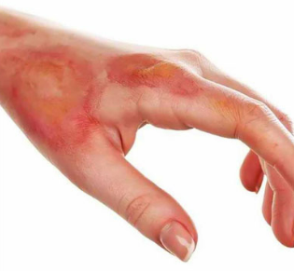
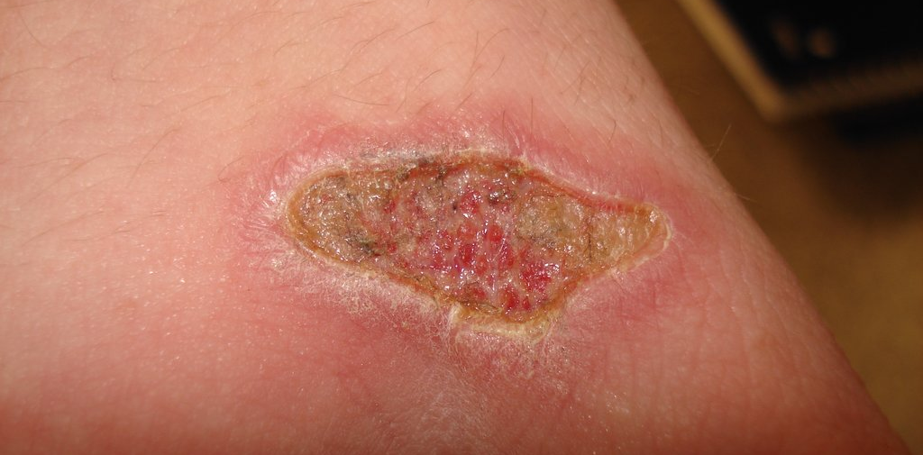
2. TÍNH CHẤT HÓA HỌC
b. Dung dịch sulfuric acid đặc
TÍNH HÁO NƯỚC
Khi bị dính dung dịch sulfuric acid đặc, cơ thể người sẽ bị tổn thương nặng do tế bào bị mất nước, bị đốt nóng từ lượng nhiệt phát ra và bị oxi hóa mạnh.
Vì vậy, phải hết sức thận trọng khi sử dụng dung dịch sulfuric acid đặc.

Slide 15
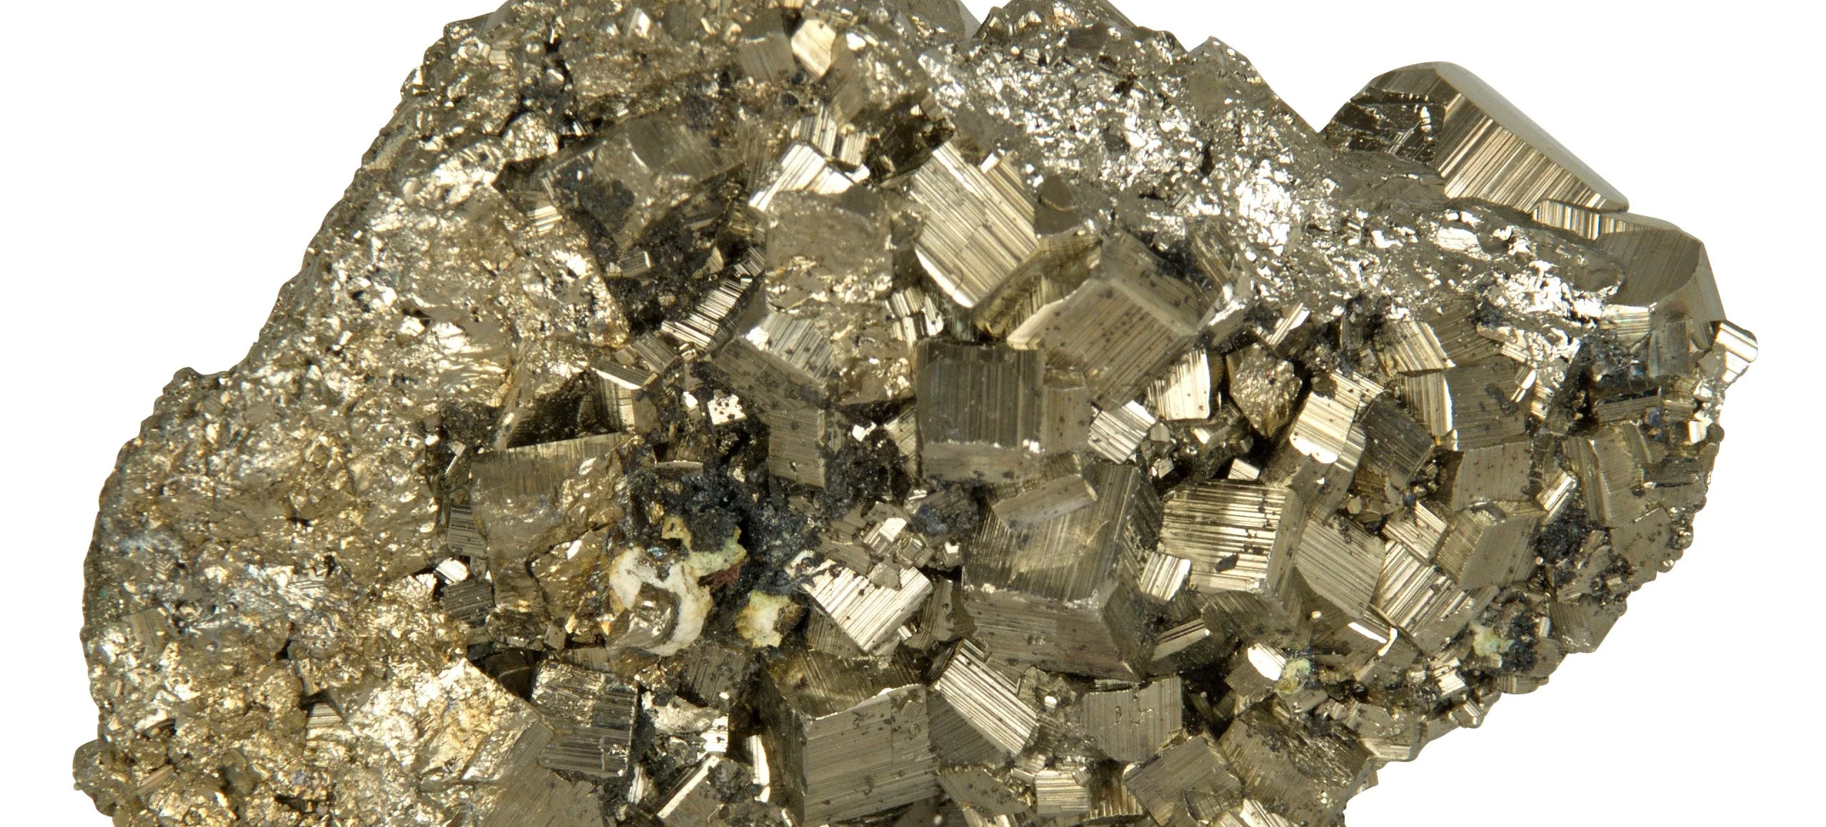
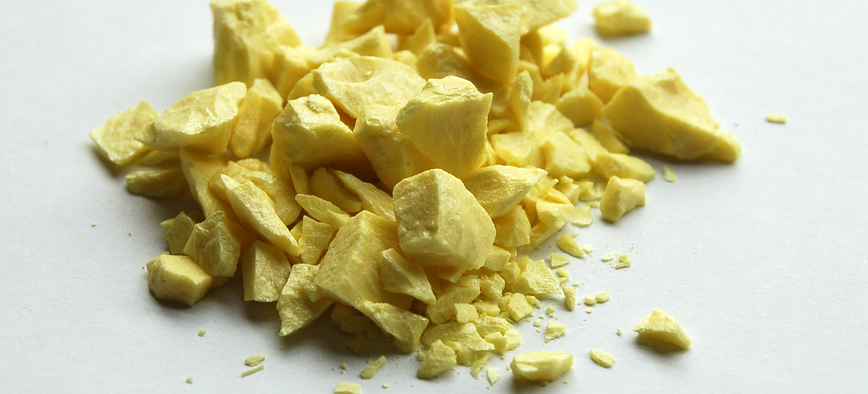
4. ỨNG DỤNG VÀ SẢN XUẤT
b. Sản xuất bằng phương pháp tiếp xúc
Nguyên liệu chính để sản xuất sulfuric acid bằng phương pháp tiếp xúc
Khoáng vật sulfur
(thành phần chính là S)
Khoáng vật pyrite
(thành phần chính là FeS₂).

Slide 16
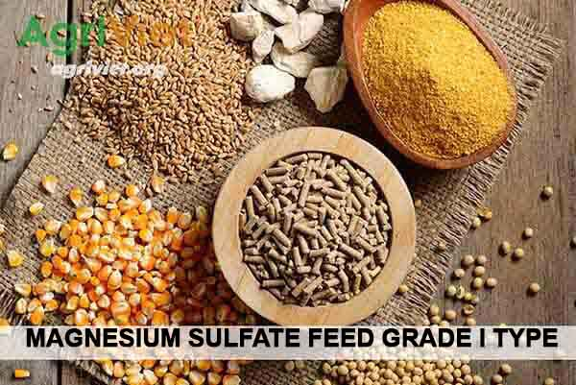
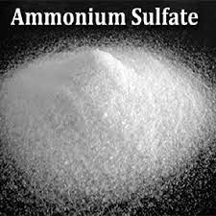
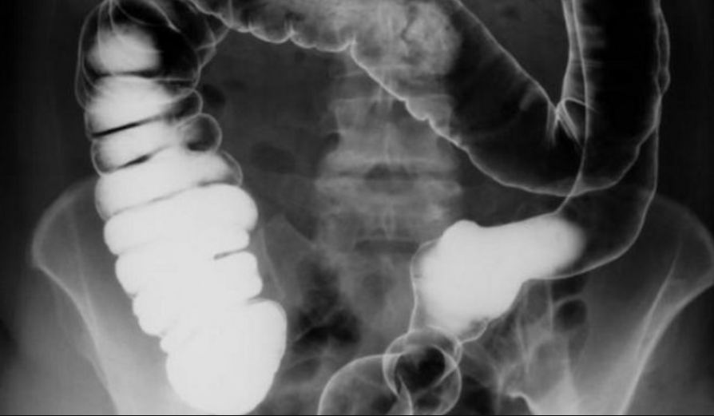
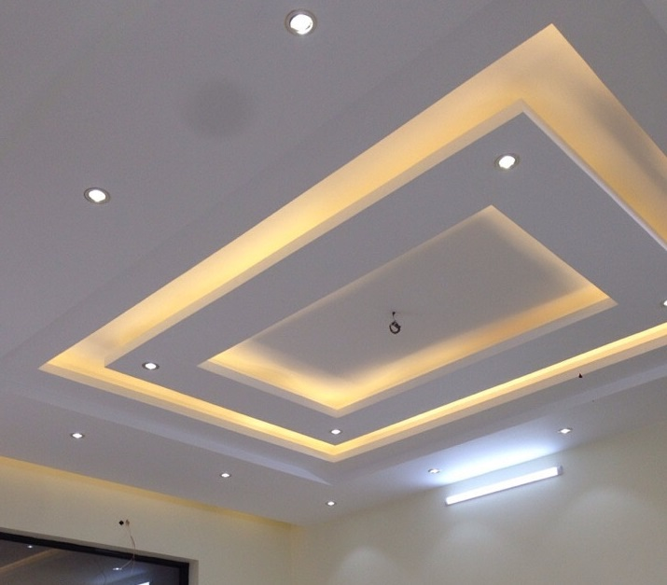
II. MUỐI SULFATE
THỨC ĂN GIA SÚC
1. Ứng dụng
BARIUM SULFATE
CALCIUM SULFATE
PHÂN ĐẠM
CHẤT CẢN QUANG
THẠCH CAO

Slide 17
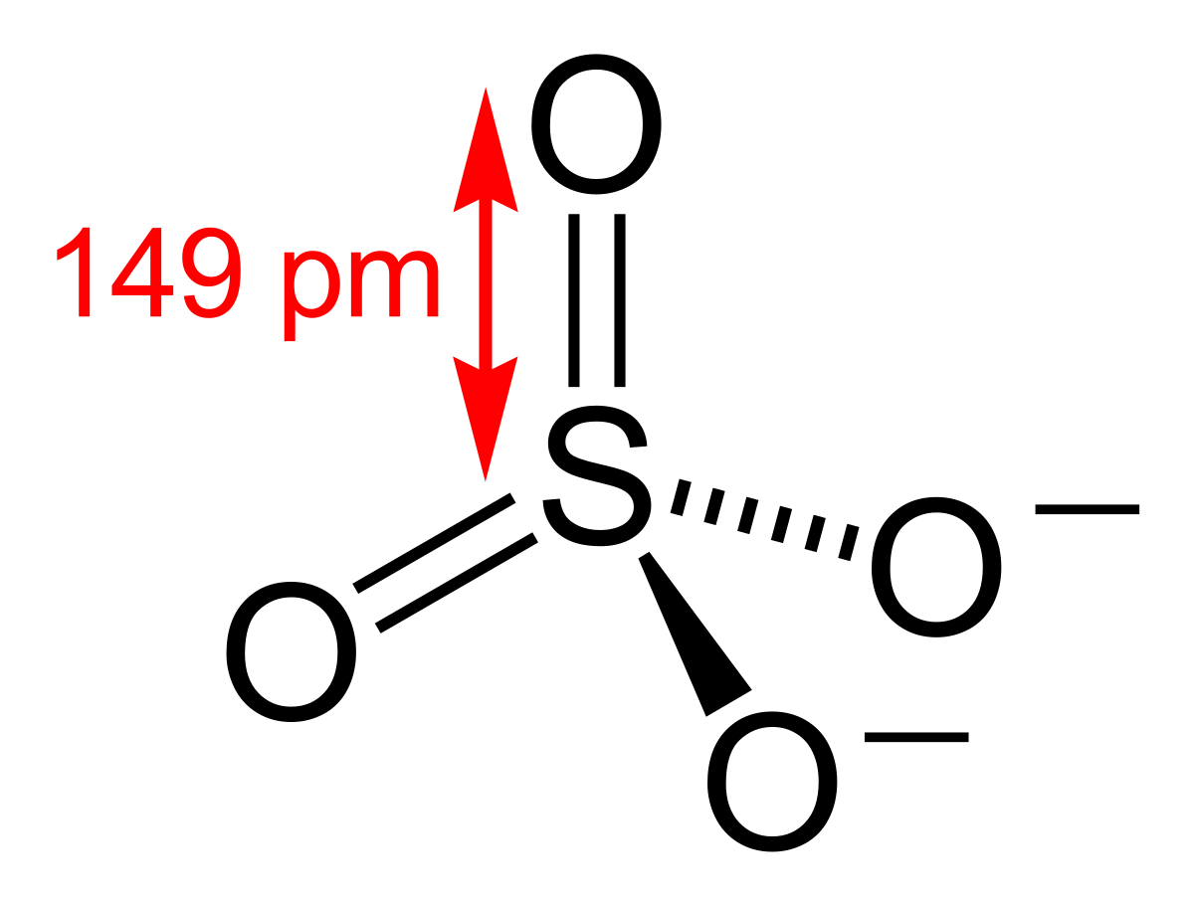
1. MỘT SỐ MUỐI SULFATE
Muối sulfate là hợp chất có chứa ion sulfate (SO₄ ).
2−
Đa số các muối sulfate tan trong nước, calcium sulfate rất ít tan, barium sulfate được coi là không tan trong nước.

Slide 18
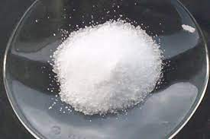
2. NHẬN BIẾT MUỐI SUNFAT
II. MUỐI SULFATE
- Dùng dung dịch có chứa ion Ba²⁺ để nhận biết ion SO₄²⁻ trong axit hay muối,
- có hiện tượng : kết tủa trắng không tan trong nuớc và axit
PTPƯ :
H₂SO₄ + Ba(OH)₂ BaSO₄ +2H₂O
Na₂SO₄ + BaCl₂ BaSO₄ + 2NaCl

Slide 19
2) Để làm khô khí CO₂ có lẫn hơi nước, người ta dùng :
III. ÔN TẬP
a) H₂SO₄Đ
a
b)KOH
c)CuO
d)CaO

Slide 20
5.nhận biết các dung dịch mất nhãn
III. ÔN TẬP
Ba(NO₃)₂, K₂SO₃,
K₂SO₄, KNO₃, HNO₃
quỳ tím
HNO₃
quỳ tím hoá đỏ
Ba(NO₃)₂, K₂SO₄,
K₂SO₃, KNO₃
H₂SO₄
K₂SO₃
(SO₂)Sủi bọt khí
Ba(NO₃)
BaSO₄Kết
tủa trắng
K₂SO₄, KNO₃
BaCl₂
K₂SO₄
kết tủa trắng
KNO₃

